Slide 1
Modulul 5: Sexualitatea la vârsta a treia și indicatori de sănătate
Elaborat de SRA (Ioana-Diana Teacoe)

Slide 2
Prezentarea modulului
Acest modul explorează modul în care starea de bine sexuală la vârste înaintate este influențată de:
Schimbări biologice
Afecțiuni de sănătate și medicație
Starea de bine psihologică
Comunicarea profesională

Slide 3
Obiective de învățare
să descrie aspectele medicale, fiziologice și psihosociale esențiale ale sexualității la vârste înaintate;
să identifice modul în care bolile cronice, medicația și sănătatea mintală pot influența starea de bine sexuală;
să aplice cadrul ciclului răspunsului sexual în scenarii de caz din viața vârstnicilor;
să reflecteze asupra dimensiunilor relaționale, emoționale și etice ale intimității la bătrânețe;
să demonstreze o comunicare respectuoasă, centrată pe persoană, atunci când abordează probleme de sănătate sexuală.

Slide 4
Notes:
Începem cu dimensiunea fizică a stării de bine sexuale.

Slide 5
Schimbări medicale și fiziologice (1)
Sistemul cardiovascular | -> Fluxul sanguin și congestia
Sistemul nervos | -> Excitația și senzațiile
Sistemul musculo-scheletic | -> Mobilitatea și confortul
Boli cronice | -> Boala și efectele secundare ale medicației
Notes:
- îmbătrânirea afectează mai multe sisteme ale corpului, nu doar hormonii reproductivi
variabilitate de la o persoană la alta
adaptare, nu pierdere

Slide 6
Schimbări medicale și fiziologice (2)
Schimbări specifice
Bărbați | Femei
Scăderea nivelului de testosteron Flux sanguin redus Sensibilitate senzorială diminuată Modificări minime ale numărului de spermatozoizi nevoie de mai multă stimulare instalare mai lentă a erecției | Menopauza Scăderea nivelului de estrogen Flux sanguin redus uscăciune vaginală elasticitate și lubrifiere reduse durere în timpul actului sexual
Notes:
Am discutat despre modul în care îmbătrânirea afectează corpul în ansamblu.
Totuși, unele schimbări fiziologice diferă în funcție de caracteristicile sexuale și de traiectoria de viață a fiecăruia.
Acest slide rezumă tiparele frecvente observate în funcționarea sexuală la vârste înaintate.
Aceste adaptări fiziologice apar rareori izolat. La vârste înaintate, bolile cronice și medicația devin adesea factori de influență la fel de importanți.

Slide 7
Schimbări medicale și fiziologice (3)
Schimbări specifice
Persoane transgen vârstnice
Traiectorii individualizate Variabilitate mare Terapia hormonală de afirmare a genului pe termen lung – cercetări limitate Intervenții chirurgicale de afirmare a genului => răspunsul sexual, senzațiile, funcționarea
Notes:
Acest slide evidențiază câteva aspecte specifice privind sănătatea sexuală a persoanelor transgen vârstnice.
- În primul rând, cercetarea în acest domeniu este încă relativ limitată. O mare parte din ghidurile clinice existente se bazează pe populații transgen mai tinere, așa că știm încă destul de puțin despre felul în care îmbătrânirea pe termen lung interacționează cu tratamentele de afirmare a genului.
- Ce știm este că traiectoriile sănătății sexuale pot fi foarte individualizate. De exemplu, terapia hormonală de afirmare a genului pe termen lung poate influența răspunsul sexual diferit de la o persoană la alta. Studiile disponibile investighează mai ales riscul de boli cardiovasculare, tromboembolism și riscurile metabolice (ca efecte secundare ale tratamentului), nu modul în care utilizarea pe termen lung afectează sexualitatea în sine.
- Terapia cu estrogen la persoanele transfeminine este adesea asociată cu scăderea dorinței sexuale sau cu mai puține erecții spontane, în timp ce terapia cu testosteron la persoanele transmasculine poate crește dorința sexuală, dar uneori duce la atrofie vaginală și disconfort în timpul activității sexuale.
- Istoricul chirurgical poate juca și el un rol. Unele studii arată că între aproximativ 25% și 75% dintre persoanele transfeminine pot avea o formă de disfuncție sexuală după vaginoplastie, iar simptomele de la nivelul planșeului pelvin, precum incontinența urinară sau disconfortul, pot afecta de asemenea starea de bine sexuală.
- Per ansamblu, aceste date subliniază importanța de a înțelege sănătatea sexuală a persoanelor transgen vârstnice ca pe un proces foarte individual, care necesită o îngrijire personalizată, respectuoasă și bine informată.

Slide 8
Boli cronice și medicație (1)
1. Bolile cardiovasculare
  Flux sanguin redus -> excitație sau capacitate erectilă reduse
2. Diabetul
  Neuropatie + leziuni vasculare -> dorință, erecție, lubrifiere
3. Afecțiunile respiratorii
  Oboseală + rezistență fizică redusă
4. Afecțiunile musculo-scheletice
  Durere + rigiditate
5. Cancerul
  Schimbări hormonale + ale imaginii corporale -> interes și receptivitate reduse
Notes:
Relația dintre bolile cronice și sexualitate ar putea constitui ea singură un modul întreg de formare.
Aici vom trece pe scurt în revistă câteva afecțiuni cronice frecvente și modul în care acestea pot influența starea de bine sexuală, pentru a construi o înțelegere generală.

Slide 9
Boli cronice și medicație (2)
Dificultățile sexuale nu sunt întotdeauna cauzate de îmbătrânire sau de boală
Grupe frecvente de medicamente | Posibile efecte secundare
• Antihipertensive • Antidepresive • Antipsihotice • Sedative • Terapii hormonale | • Libido scăzut • Dificultăți de excitație • Uscăciune vaginală / modificări ale erecției • Orgasm întârziat sau absent • Energie scăzută
Notes:
Boala cronică în sine poate influența funcționarea sexuală, dar și tratamentul poate juca un rol important.
Medicația este unul dintre cei mai subestimați factori care contribuie la dificultățile sexuale la vârste înaintate.

Slide 10
Notes:
Dincolo de sănătatea fizică, starea de bine sexuală la vârste înaintate este puternic influențată de factori psihologici și relaționali.

Slide 11

Sănătatea mintală și starea de bine relațională
Depresia
  dorință scăzută
Anxietatea
  inhibiție și evitare
Singurătatea
  motivație scăzută pentru intimitate
Doliul
  retragere emoțională
Notes:
Starea de bine emoțională influențează puternic interesul sexual și intimitatea la vârste înaintate, uneori mai mult decât afecțiunile fizice.
1. Depresia reduce adesea motivația, energia și interesul pentru activitățile plăcute, inclusiv intimitatea. Retragerea din viața sexuală poate reflecta așadar suferința emoțională, nu îmbătrânirea în sine.
2. Anxietatea poate genera griji legate de performanță, teama de disconfort sau de jenă, ceea ce face ca oamenii să evite intimitatea chiar și atunci când dorința există.
3. Singurătatea afectează conexiunea emoțională și valoarea de sine, ceea ce poate reduce motivația de a căuta sau de a menține relații intime.
4. După pierderea partenerului, intimitatea poate deveni complicată emoțional, implicând doliu, vinovăție sau teama de a forma relații noi.

Slide 12
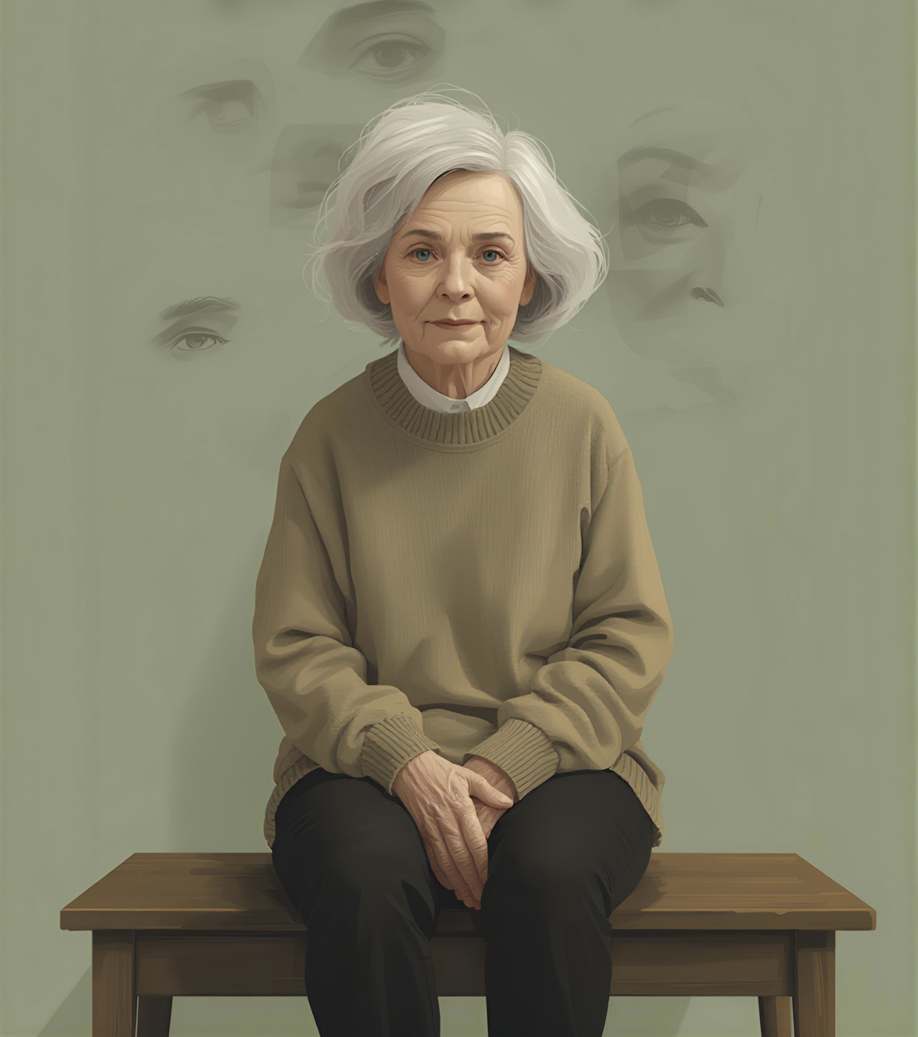
Imaginea corporală și relațiile
Schimbări ale imaginii corporale
  atractivitatea percepută
Calitatea relației
  siguranța emoțională
Roluri în schimbare (îngrijire, boală)
  redefinirea intimității
Nevoia de comunicare
  adaptarea intimității
Notes:
Dincolo de sănătatea mintală, sexualitatea la vârste înaintate este modelată și de felul în care oamenii își percep corpul și de felul în care relațiile evoluează în timp.
Schimbările fizice legate de îmbătrânire sau de boală pot influența modul în care vârstnicii își percep atractivitatea și sentimentul că au dreptul la intimitate. Schimbările corporale vizibile, limitările cauzate de boală și convingerile ageiste internalizate îi pot face pe unii să considere sexualitatea nepotrivită sau de neatins la vârste înaintate.
2. Încrederea emoțională și comunicarea devin adesea mai importante decât performanța fizică pentru menținerea intimității la vârste înaintate.
3. Boala sau rolul de îngrijitor pot schimba dinamica relației, iar cuplurile trebuie să renegocieze modul în care își exprimă intimitatea.
4. Comunicarea deschisă îi ajută pe parteneri să se adapteze la schimbările fizice sau emoționale și să rămână conectați în ciuda problemelor de sănătate.

Slide 14
Riscuri pentru sănătatea sexuală la vârste înaintate
• Rate în creștere ale ITS în rândul adulților de peste 50 de ani
• Includere limitată în educația pentru sănătate sexuală
• Percepție mai redusă a riscului personal
• Mucoase mai subțiri
• Lubrifiere redusă
• Răspuns imunitar modificat
⇒ Susceptibilitate crescută la infecții
• Afecțiuni cronice (de ex., diabet, boli cardiovasculare)
• Procese de vindecare mai lente
⇒ Impact mai mare al infecțiilor sau leziunilor
Notes:
Activitatea sexuală continuă adesea și la vârste înaintate, dar vârstnicii sunt frecvent excluși din programele de educație pentru sănătate sexuală și de prevenție. Ca urmare, conștientizarea riscurilor și practicile de protecție pot fi limitate.
Această secțiune nu își propune să fie o lecție despre infecțiile cu transmitere sexuală. Scopul ei este să atragă atenția că riscurile pentru sănătatea sexuală rămân relevante la vârste înaintate și nu ar trebui ignorate.
- Datele epidemiologice arată rate în creștere ale ITS în rândul adulților de peste 50 de ani. Acest lucru se explică parțial prin faptul că vârstnicii au fost adesea excluși din educația pentru sănătate sexuală și își pot subestima riscul personal, folosind mai puțin constant metode de protecție.
- Îmbătrânirea aduce schimbări fiziologice precum subțierea mucoaselor, lubrifierea redusă și modificări ale răspunsului imunitar. Acești factori pot crește susceptibilitatea la infecții în caz de expunere.
- Afecțiunile cronice frecvente la vârste înaintate, precum diabetul sau bolile cardiovasculare, pot încetini procesele de vindecare, astfel încât infecțiile sau leziunile pot avea un impact mai mare.

Slide 15

Protecția și rolul profesionistului
🗣 Dialog de rutină
🛡 Practici de sex protejat
🧪 Screening și prevenție
📖 Acces la informații
Abordarea sănătății sexuale sprijină demnitatea, autonomia și starea de bine la vârste înaintate.
Notes:
Strategiile de protecție se bazează în mare parte pe normalizarea discuțiilor, oferirea de informații adaptate vârstei și integrarea sănătății sexuale în îngrijirea de rutină.
- Simpla normalizare a discuțiilor despre sexualitate le permite vârstnicilor să își exprime îngrijorări care altfel ar rămâne nediscutate.
- Informațiile despre protecție adaptate vârstei ajută la reducerea riscurilor, respectând în același timp autonomia și alegerile personale.
- Includerea, atunci când este relevant, a întrebărilor despre sănătatea sexuală sau a screeningului ajută la identificarea timpurie a problemelor și la prevenirea complicațiilor.
- Vârstnicii nu au adesea acces la informații despre sănătatea sexuală adaptate lor, așa că profesioniștii au un rol important în facilitarea accesului la surse de încredere.

Slide 16
Notes:
După ce am explorat dimensiunile biologice, psihologice și de sănătate ale sexualității la vârste înaintate, rămâne o întrebare importantă: cum abordează profesioniștii aceste subiecte în practică?

Slide 17
Comunicarea în serviciile de sănătate
De ce discuțiile adesea nu au loc
• Disconfort sau jenă
• Presupunerea că vârstnicii sunt asexuali
• Lipsa de timp
• Nesiguranța privind limitele profesionale
Abordarea centrată pe persoană
• Sexualitatea recunoscută ca parte a calității vieții
• Respect pentru valori, preferințe și experiența de viață
• Luarea deciziilor în comun
• Atenție la nevoile emoționale, relaționale și fizice
Notes:
În multe servicii de sănătate, sexualitatea nu este ignorată intenționat – discuțiile adesea nu au loc din motive de înțeles.
- Atât profesioniștii, cât și vârstnicii se pot simți inconfortabil să inițieze discuții despre sexualitate, mai ales când subiectul a fost considerat în mod tradițional privat sau sensibil.
- Uneori sexualitatea pur și simplu nu este abordată pentru că, inconștient, bătrânețea este asociată cu lipsa interesului sau a activității sexuale.
Timpul limitat al consultației face ca problemele medicale urgente să aibă prioritate, iar subiecte precum intimitatea rămân neexplorate.
Profesioniștii pot ezita pentru că nu sunt siguri dacă discuția despre sexualitate ține de rolul lor sau se tem să nu creeze disconfort.
O abordare centrată pe persoană înseamnă a recunoaște că sexualitatea rămâne parte a stării de bine și a calității vieții pe tot parcursul îmbătrânirii. În loc să trateze sexualitatea ca irelevantă la vârste înaintate, profesioniștii o recunosc ca pe un aspect normal al sănătății, demnității și identității personale.
În practică, îngrijirea centrată pe persoană înseamnă a crea spațiu pentru discuții despre sexualitate atunci când acest subiect contează pentru persoana respectivă.

Slide 18
Principii pentru inițierea discuțiilor despre sexualitate (1)
Normalizați subiectul | Prezentați sănătatea sexuală ca parte obișnuită și legitimă a stării generale de bine, reducând astfel stigmatizarea sau jena. | „Îi întreb pe toți pacienții mei despre sănătatea sexuală, pentru că este o parte importantă a stării generale de bine.”
Asigurați confortul și consimțământul | Creați un spațiu sigur, fără judecăți, și spuneți-i explicit pacientului că poate refuza sau sări peste întrebări. | „Este o discuție confidențială și fără judecăți. Puteți sări peste orice întrebare sau vă puteți opri oricând.”
Folosiți un limbaj deschis și incluziv | Evitați presupunerile despre orientare, parteneri sau identitate și invitați la dialog prin formulări neutre, deschise. | „Există ceva legat de sexualitatea sau relațiile dumneavoastră intime despre care ați dori să vorbim?”
Notes:
Tabelul rezumă abordări practice care pot sprijini discuții respectuoase despre sexualitate la vârste înaintate.
Aceste exemple oferă repere despre cum pot profesioniștii crea discuții sigure și incluzive.

Slide 19
Principii pentru inițierea discuțiilor despre sexualitate (2)
Începeți cu o abordare holistică | Introduceți sexualitatea în contextul mai larg al sănătății și al calității vieții înainte de a întreba detalii specifice. | „Uneori, schimbările de sănătate sau medicamentele pot afecta intimitatea sau starea de bine sexuală. A fost cazul și la dumneavoastră?”
Afirmați sexualitatea ca parte a identității | Recunoașteți că sexualitatea este o dimensiune importantă și legitimă a vieții unei persoane, indiferent de vârstă. | „Pentru mulți oameni, sexualitatea și intimitatea rămân părți importante ale vieții pe măsură ce înaintează în vârstă.”
Întrebați direct, dar cu delicatețe | După ce s-a creat un climat de siguranță, explorați probleme specifice precum dorința, plăcerea, durerea sau schimbările din relație. | „Ați observat schimbări ale dorinței, confortului sau plăcerii pentru care ați dori sprijin?”

Slide 20
Notes:
Acum că am explorat factorii care influențează sexualitatea la vârste înaintate, precum și principiile generale de comunicare, aș dori să vă prezint un model care reunește aceste aspecte.

Slide 21
Cadrul ciclului răspunsului sexual (1)
Dorință
Excitație
Platou
Orgasm
Rezoluție
Notes:
Ciclul răspunsului sexual oferă un cadru structurat care poate ghida discuțiile despre sexualitate cu persoanele vârstnice. Folosind acest model, putem aborda sexualitatea pas cu pas, asigurându-ne că aspectele fizice, emoționale și relaționale relevante sunt luate în considerare în discuțiile cu vârstnicii.
Profesioniștii pot avea în minte etapele ciclului răspunsului sexual ca ghid practic – un cadru structurat – atunci când discută despre starea de bine sexuală, luând pe rând fiecare etapă și factorii care o pot influența, pentru a nu scăpa din vedere informații importante despre experiența persoanei.

Slide 22
Cadrul ciclului răspunsului sexual (2)
Dorință
„Cât de importantă este pentru dumneavoastră în prezent intimitatea fizică sau afecțiunea?”
„Ați observat de-a lungul timpului schimbări ale interesului pentru activitatea sexuală sau pentru apropiere?”
„Uneori stresul, oboseala sau problemele de sănătate pot afecta dorința sexuală. V-a influențat ceva de acest fel?”
„Simțiți că apropierea emoțională de partener vă influențează interesul pentru intimitate?”
Dorință
Excitație
Platou
Orgasm
Rezoluție
Notes:
Aș dori să dau câteva exemple de întrebări pe care un profesionist le poate folosi pentru a explora starea de bine sexuală a persoanelor vârstnice, având în minte fiecare etapă a cadrului răspunsului sexual.

Slide 23

Cadrul ciclului răspunsului sexual (3)
Dorință
Factori de influență:
scăderea nivelului hormonal
depresie sau singurătate
calitatea relației
boli cronice, oboseală
convingeri ageiste internalizate despre sexualitate
Notes:
În timpul acestei explorări, profesionistul trebuie să fie conștient de acești factori de influență.

Slide 24
Cadrul ciclului răspunsului sexual (4)
Excitație
Dorință
Excitație
Platou
Orgasm
Rezoluție
„Unele femei au uscăciune vaginală sau disconfort în timpul intimității după menopauză. Ați observat acest lucru sau ați dori informații despre el?”
„Unii oameni observă că erecțiile apar mai greu sau sunt mai puțin ferme decât înainte. Dacă vi se întâmplă, putem discuta despre posibilele cauze și opțiuni.”
„Ați observat schimbări ale lubrifierii, erecției sau confortului fizic în timpul intimității?”
„Dacă intimitatea a devenit inconfortabilă, putem vorbi despre modalități de a reduce durerea și de a crește confortul.”

Slide 25

Cadrul ciclului răspunsului sexual (5)
Excitație
Factori de influență:
afecțiuni vasculare și neurologice
uscăciune vaginală
dificultăți de erecție
efectele medicației
durere sau mobilitate redusă
anxietate sau imaginea corporală

Slide 26
Cadrul ciclului răspunsului sexual (6)
Platou
Dorință
Excitație
Platou
Orgasm
Rezoluție
„Vă este uneori greu să mențineți excitația în timpul intimității?”
„Unii oameni au nevoie de mai mult timp sau stimulare pentru a se simți confortabil în timpul intimității. Vi se întâmplă și dumneavoastră?”
„Oboseala, problemele de sănătate sau factorii din mediu vă afectează capacitatea de a vă bucura de intimitate?”
„Lipsa spațiului privat sau condițiile de locuire vă îngreunează uneori intimitatea?”

Slide 27

Cadrul ciclului răspunsului sexual (7)
Platou
Factori de influență:
rezistență fizică redusă, oboseală
limitări cardiovasculare
tensiuni în relație
lipsa spațiului privat în centrele de îngrijire

Slide 28
Cadrul ciclului răspunsului sexual (8)
Orgasm
Dorință
Excitație
Platou
Orgasm
Rezoluție
„Ați observat schimbări în ușurința cu care ajungeți la orgasm sau în intensitatea plăcerii sexuale?”
„Unele afecțiuni medicale sau medicamente pot influența orgasmul. Ați dori să discutăm dacă acest lucru s-ar putea aplica în cazul dumneavoastră?”
„Sunteți mulțumit(ă) de nivelul de plăcere pe care îl simțiți în timpul intimității?”
„Există dificultăți în timpul activității sexuale pentru care ați dori sprijin?”

Slide 29

Cadrul ciclului răspunsului sexual (9)
Orgasm
Factori de influență:
diabet
afecțiuni neurologice
afecțiuni ale prostatei
schimbări hormonale
efecte secundare ale medicației
inhibiție psihologică
conexiune redusă în relație

Slide 30
Cadrul ciclului răspunsului sexual (10)
Rezoluție
Dorință
Excitație
Platou
Orgasm
Rezoluție
„După momentele de intimitate, vă simțiți de obicei relaxat(ă) și mulțumit(ă) emoțional?”
„Pierderea partenerului sau schimbările în viața de cuplu v-au afectat experiența intimității?”
„Aveți ocazii de contact afectuos, cum ar fi îmbrățișările sau apropierea?”
„În ce fel mediul în care trăiți acum sprijină sau limitează intimitatea?”

Slide 31

Cadrul ciclului răspunsului sexual (11)
Rezoluție
Factori de influență:
starea de bine emoțională
companie sau doliu
schimbări cognitive care afectează intimitatea
oportunități de demnitate și contact afectuos în viața de zi cu zi

Slide 32
Probleme frecvente de sănătate sexuală
Exprimate de persoanele vârstnice (exemple)
„Nu mai simt dorință ca înainte. Este normal?”
- Recunoașteți că schimbările dorinței sexuale sunt frecvente la vârste înaintate. Explorați posibilii factori care contribuie, precum dispoziția, oboseala, medicația sau dinamica relației. Dacă situația este supărătoare sau persistentă, sugerați discutarea ei cu un profesionist din domeniul sănătății, care poate evalua cauzele hormonale, psihologice sau medicale.
Uscăciune vaginală sau durere în timpul actului sexual
- Explicați că uscăciunea vaginală după menopauză este frecventă. Încurajați persoana să consulte un medic ginecolog sau medicul de familie, care poate evalua cauzele posibile și poate discuta tratamente potrivite, precum lubrifianți, creme hidratante sau terapii hormonale.
Dificultăți de erecție
- Recunoașteți că modificările erecției sunt frecvente odată cu înaintarea în vârstă, dar pot fi legate și de sănătatea cardiovasculară, diabet sau efectele medicației. Încurajați consultarea unui medic sau a unui urolog pentru o evaluare și un management adecvate.
Medicație care reduce excitația sau orgasmul
- Recunoașteți că unele medicamente pot influența funcționarea sexuală. Încurajați persoana să discute acest lucru cu medicul care i le-a prescris, deoarece uneori sunt posibile ajustări sau alternative.
Notes:
Persoanele vârstnice pot ridica ele însele diverse întrebări sau îngrijorări legate de starea de bine sexuală. Chiar dacă profesioniștii nu sunt întotdeauna responsabili de tratarea directă a acestor probleme, recunoașterea îngrijorărilor frecvente și un răspuns suportiv pot ajuta la oferirea informațiilor potrivite, la liniștirea persoanei sau la îndrumarea ei către specialiștii relevanți.

Slide 33
Mesaje-cheie
Schimbările sexuale reflectă adesea starea de sănătate, medicația sau factori psihosociali, nu doar îmbătrânirea
Starea de bine sexuală este multidimensională – biologică, psihologică și relațională
Comunicarea deschisă, centrată pe persoană, permite abordarea nevoilor neîmplinite
Cadrele structurate îi pot sprijini pe profesioniști să discute respectuos despre sexualitate

Slide 34
Instrumente AgeWise
Studiu de caz
Dorință
Excitație
Platou
Orgasm
Rezoluție
- Lucrați în grupuri mici
- Fiecare grup analizează un scenariu de caz.
- Folosiți ciclul răspunsului sexual drept cadru de reflecție.
- Folosiți întrebările ghid:
1. Ce etapă sau etape ale răspunsului sexual ar putea fi afectate?
(de ex., dorința, excitația/confortul, satisfacția, semnificația emoțională)
2. Ce factori ar putea contribui la această situație?
3. Care ar fi un răspuns profesional adecvat?

Slide 35

Instrumente AgeWise
Joc de rol
Lucrați în perechi
Un participant = persoana vârstnică
Un participant = profesionistul
După prima rundă, inversați rolurile.
Pasul 1 – Răspundeți la îngrijorare
Persoana vârstnică prezintă situația. Profesionistul:
recunoaște îngrijorarea, normalizează subiectul, răspunde cu respect.
Pasul 2 – Explorați folosind ciclul răspunsului sexual
Puneți întrebări și identificați factorii de influență (sănătate, emoții, relație, mediu).

Slide 36
Instrumente AgeWise
Reflecție: starea de bine holistică
Biologic/Sănătate
Psihologic
dispoziție
Relațional
comunicare
Social/Mediu
atitudini culturale
anxietate
imaginea corporală
boli cronice
medicație
schimbări hormonale
durere
stima de sine
singurătate
pierdere
rolul de îngrijitor
apropiere emoțională
regulile instituției
spațiu privat
stigmatizare
Reflectați asupra unei situații reale sau ipotetice care implică o persoană vârstnică.
Folosiți fișa de lucru pentru a explora modul în care diferiți factori pot influența starea de bine sexuală.
Luați în considerare cele patru dimensiuni:

Slide 37
Vă mulțumim!

